Slide 1
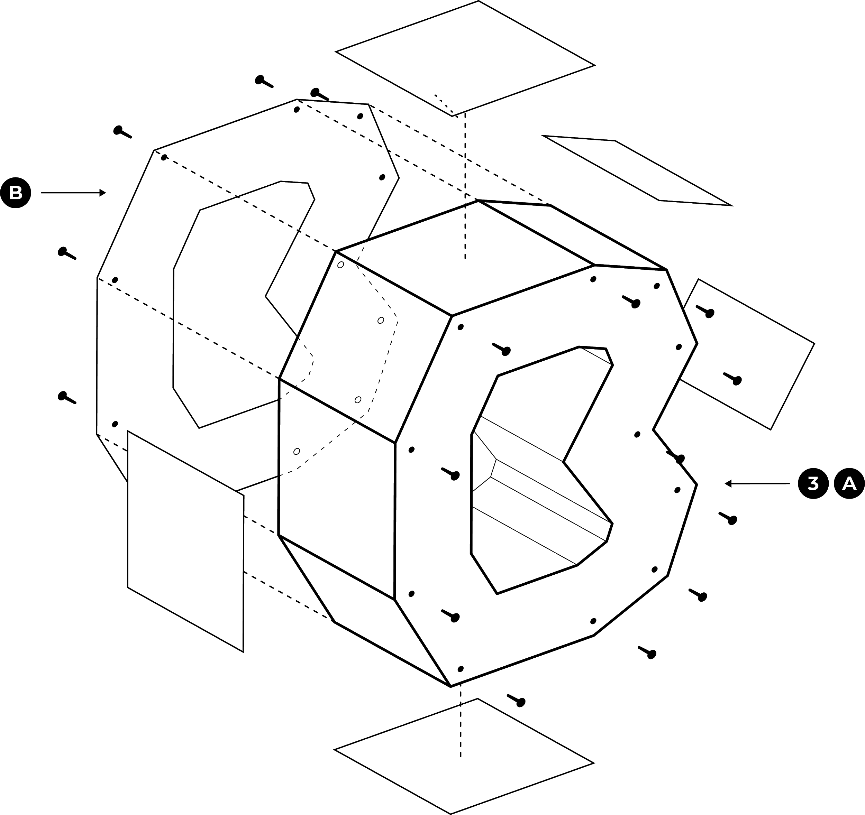

Módulo: Data Analysis
Mercados potenciales con ML
José David Silva Guzmán

Slide 2


“The key is not in spending time, but investing in it.”
— Stephen Covey

Slide 3




Caso de estudio: Emprender ...
Áreas de Marketing / Publicidad / 360
Encuestas

Slide 4
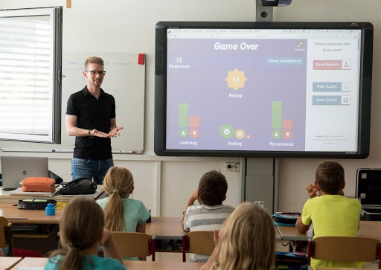
¿ Se puede crear un modelo que me permita identificar mercados para mis productos o servicios con un nivel de confianza
óptimo sin necesidad de encuestas ?
Hipótesis general
Mercado de estudio
Instituciones privadas de enseñanza

Slide 5
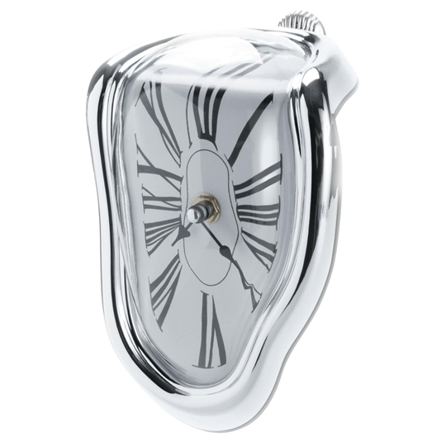

Solución propuesta
Imagen
Rutinas

Slide 6


Datasets
Encuesta Nacional de Uso del Tiempo (2019)
Imagen
71, 000 cuestionarios
591 variables

Slide 7


Workflow
Notes:
a continuacion paso al capitulo tecnico del proyecto

Slide 8
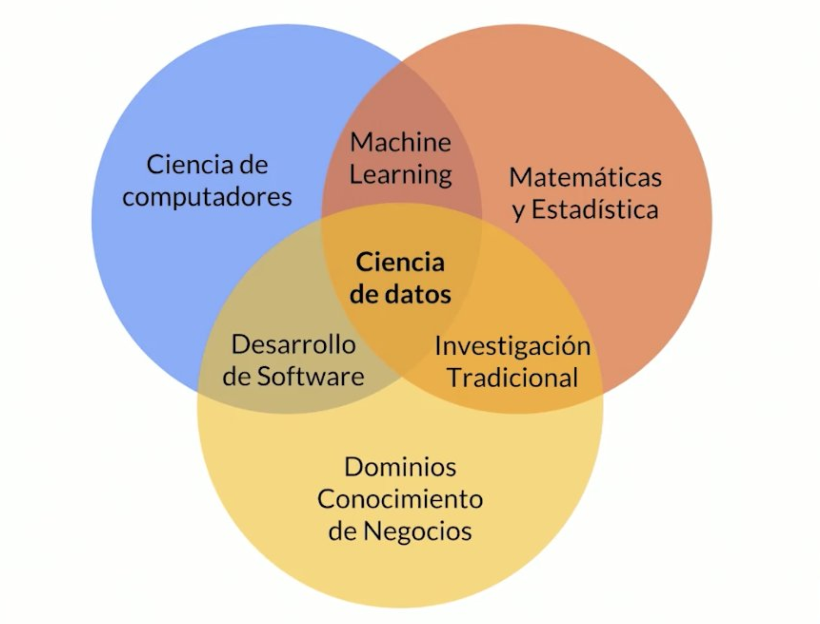



Slide 9



Workflow
Normalización e higiene de los datos
Análisis exploratorio
Elección y prueba del modelo
Prototipo de MVP

Slide 10
Pasemos ahora al proyecto….
Notes:
a continuacion paso al capitulo tecnico del proyecto

Slide 11

Gracias por su atención
Notes:
Copia el elemento: CTRL C
Pega en la diapositiva que lo necesites: CTRL V

